Slide 1



Yhdistystoiminta tutuksi
CC BY-NC-SA 4.0

Slide 2
Turvallisemman tilan periaatteet
Kunnioittava vuorovaikutus
Kuuntele muiden puheenvuoroja ja anna kaikille mahdollisuus osallistua keskusteluun
Jos olet eri mieltä, etsi rakentavia ja rauhanomaisia keinoja sen ilmaisemiseksi.
Käytä selkeää ja yleistajuista kieltä.
Kohtaa avoimesti
Ota vastaan uudet aiheet ja ihmiset ennakkoluulottomasti.
Kunnioita jokaisen itsemäärittelyoikeutta. Vältä oletuksia toisen taustasta, perhesuhteista tai sukupuolesta.
Arvosta kaikkien fyysistä ja henkistä tilaa. Älä koske toista ilman lupaa.
Pyydä lupa, jos otat tai julkaiset kuvia tai videoita muista ihmisistä. Älä ota kuvia tai julkaise materiaalia muista ihmisistä ilman lupaa.
Miten toimia
Jos huomaat tehneesi virheen, pyydä anteeksi ja toimi seuraavalla kerralla eri tavalla.
Jos huomaat jonkun toisen toimivan turvallisemman tilan periaatteita vastaan, ilmoita kouluttajalle / häirintäyhdyshenkilölle ja puutu mahdollisuuksiesi mukaan tilanteeseen.
Maaseudun Sivistysliitto ry:n henkilöstön yhdessä sopimat periaatteet.
Notes:
Maaseudun Sivistysliiton turvallisemman tilan periaatteet. Voit käyttää vaihtoehtoisesti oman järjestösi periaatteeita.

Slide 3
Hei!
Tutustutaan ja virittäydytään päivän aiheeseen!
Notes:
Omavalintainen tehtävä virittäytymiseen ja tutustumiseen. Tämä voi olla yksinkertaisimmillaan esittäytymiskierros.

Slide 4



Osio 1
Tieto
Yhdistysten rakenteet
Yhdistyslaki ja säännöt
Jäsenet
Yhdistyksen hallitus
Yhdistyslain muutokset

Slide 5
Mikä on yhdistys?
Yhdistys on organisaatio, joka on muodostettu tietyn aatteellisen tarkoituksen yhteistä toteutusta varten.
Yhdistyksiä kutsutaan usein myös järjestöiksi.
Yhdistys on usein voittoa tavoittelematon ja sen tarkoituksena voi olla esimerkiksi harrastustoiminta, hyväntekeväisyys, edunvalvonta tai muu yhteiskunnallinen tavoite.
Rekisteröitynyt yhdistys tarkoittaa yhdistystä, joka on ilmoittanut itsensä Patentti- ja rekisterihallituksen yhdistysrekisteriin. Rekisteröitynyt yhdistys on oikeuskelpoinen eli se voi tehdä sopimuksia yhdistyksen nimissä ja toimia oikeudessa.
Suomessa on yli 100 000 yhdistystä!

Slide 6


Yhdistyksen toimintaa ohjaavat
Yhdistyslaki
Säännöt
Yhdistyslaki määrittää yleiset raamit yhdistyksen toiminnalle ja päätöksenteolle.
Yhdistyksen säännöissä voidaan vielä tarkentaa esimerkiksi yhdistyksen toiminnan tarkoitusta, jäsenyyttä, kokouskäytäntöjä ja yhdistyksen hallituksen toimintaa.
Notes:
Yhdistyksen toiminnan keskeisimmät tukipilarit ovat yhdistyslaki ja yhdistyksen säännöt.

Slide 7
Yhdistysten organisaatiorakenteet
Keskusliitto
(jäseninä alueelliset liitot / piirit)
Alueellinen liitto / piiri
(jäseninä paikallisyhdistykset)
Paikallisyhdistys
(jäseninä ihmiset)
Paikallisyhdistys
Alueellinen liitto / piiri
Paikallisyhdistys
Paikallisyhdistys
Yhdistysten organisaatiorakenteita voi olla monenlaisia.
Yhdistysten jäsenininä voi olla ihmisiä tai esimerkiksi muita yhdistyksiä.
Yhdistykset voivat toimia itsenäisesti, mutta usein ne kuuluvat johonkin alueelliseen tai valtakunnalliseen kattojärjestöön.
Kolmiportainen järjestörakenne on tavallinen monissa valtakunnallisesti toimivissa järjestöissä, kuten esimerkiksi Eläkeliitossa tai Martoissa.
Joissain järjestöissä paikallisyhdistykset kuuluvat suoraan valtakunnalliseen keskusliittoon.
Notes:
Käykää läpi oman yhdistyksenne organisaatiorakenne. Millainen jäsenrakenne omassa järjestössänne on?

Slide 8
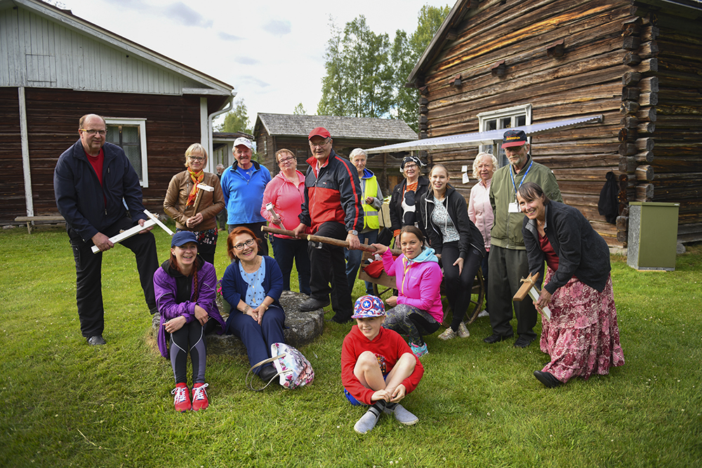
Yhdistys on olemassa jäseniään varten
Jäsenet
päättävät yhdistyksen tavoitteista, toimintasuunnitelmasta ja talousarviosta
hyväksyvät toimintakertomuksen ja tilinpäätöksen
valitsevat hallituksen tai johtokunnan sekä tilin- tai toiminnantarkastajat
päättävät sääntöjen muuttamisesta tai yhdistyksen lopettamisesta.
Jäsenet käyttävät päätäntävaltaansa yhdistyksen kokouksessa eli vuosikokouksessa, erillisessä äänestyksessä, postiäänestyksessä tai sähköisesti toteutetussa äänestyksessä.
Yhdistyslaissa on lueteltu sellaiset asiat, jotka on aina käsiteltävä yhdistyksen
kokouksessa.
Notes:
Huom. Hallitus ei siis voi päättää sääntöjen muuttamisesta, vaan se valmistelee sääntömuutokseen liittyvät asiat yhdistyksen vuosikokoukselle, jossa jäsenet päättävät niiden hyväksymisestä.
Ellei säännöissä ole toisin määrätty, esimerkiksi rajattu päätäntävalta pois kannatusjäseniltä. Säännöissä on kirjattu, mitkä esim. äänestystavat ovat yhdistyksessä mahdollisia.
Yhdistyslaki 23 §
Kokouksessa päätettävät asiat
Yhdistyksen tai, jos säännöissä on niin määrätty, valtuutettujen kokouksessa on päätettävä:
1) yhdistyksen sääntöjen muuttamisesta;
2) kiinteistön luovuttamisesta tai kiinnittämisestä taikka yhdistyksen toiminnan kannalta huomattavan muun omaisuuden luovuttamisesta;
3) 30 §:ssä tarkoitetusta äänestys- ja vaalijärjestyksestä;
4) hallituksen tai sen jäsenen taikka tilintarkastajan tai toiminnantarkastajan valitsemisesta tai erottamisesta;
5) tilinpäätöksen tai vuosilaskelman vahvistamisesta ja vastuuvapauden myöntämisestä; sekä
6) yhdistyksen purkamisesta.
(3.2.2023/135)
Säännöissä voidaan määrätä, että hallitus voi päättää yhdistyksen omaisuuden myymisestä, vaihtamisesta ja kiinnittämisestä.
24 § (16.7.2010/678)
Kokouskutsu
Yhdistyksen kokous on kutsuttava koolle siten kuin säännöissä on määrätty. Kokouskutsussa on mainittava kokouksen aika ja paikka ja mahdollinen ennakkoilmoittautumisvelvollisuus. (8.7.2022/663)
Jos kokoukseen voidaan osallistua myös postitse taikka tietoliikenneyhteyden ja teknisen apuvälineen avulla, tästä on mainittava kokouskutsussa. Kokouskutsussa on lisäksi mainittava tällaisen osallistumisen edellytyksistä, osallistumisen teknisestä toteutuksesta, siihen liittyvistä jäsenen puhevallan käyttämisen mahdollisista rajoituksista sekä siinä noudatettavasta menettelystä. (8.7.2022/663)
Päätöstä 23 §:ssä mainitussa ja muussa siihen verrattavassa asiassa ei kokouksessa saa tehdä, ellei asiaa ole mainittu kokouskutsussa.
Kirjassa Yhdistyksen ABC (2017, 33) Loimu luettelee yhdistyksen jäsenten oikeuksiksi, joita suoraan lainattuna ovat:
olla yhdenvertainen muiden jäsenten kanssa
- säilyttää hänelle sääntöjen mukaan olevat erityisen etuudet
- osallistua yhdistyksen päätöksentekoon
- saattaa oikeuden käsiteltäväksi yhdistyksen tekemä sääntöjen tai lain vastainen, jäsenten yhdenvertaisuutta loukkaava tai jäsenelle vakuutettua erityistä etua loukannut päätös
- saada yhdistyksen palveluita
- tutustua yhdistyksen asiakirjoihin
Jäsenten erilaisista oikeuksista tulee olla määräys säännöissä, mutta muutoin kaikki jäsenet ovat yhdenvertaisia keskenään. Säännöissä voidaan mainita myös jos äänioikeus yhdistyksen kokouksissa on riippuvainen esimerkiksi jäsenmaksun suorittamiseen. Kaikki jäsenet saavat asettua ehdolle hallitukseen tai muihin luottamustehtäviin. Myös yhdistyksen ylimääräisen kokouksen koollekutsuminen on jäsenen oikeus. (Loimu 2017, 33-34.)
Yhdistyksen jäsenellä on oikeuksien lisäksi toki myös velvollisuuksia, joihin kuuluu jäsenmaksun maksaminen ja omasta estyneisyydestä ilmoittaminen. Säännöissä voi olla mainittuna muitakin velvollisuuksia. Velvollisuuksiin ei kuitenkaan saa kuulua pakollinen luottamustehtävän vastaanotto, osallistuminen yhdistyksen toimintaan tai kokouksiin. Myöskään yhdistyksen velkojen vastuu ei ole sen jäsenillä. (Loimu 2017, 38.)

Slide 9
Yhdistyksen hallitus toteuttaa
Yhdistyksen hallitus tai johtokunta vie vuosikokouksessa tai muussa äänestyksessä tehdyt päätökset käytäntöön.
Hallitus päättää toiminnastaan hallituksen kokouksissa tai muilla sääntöjen määräämillä tavoilla.
Hallituksen koko on yleensä määritelty yhdistyksen säännöissä
Yhdistyslain mukaan
  jokaisella yhdistyksellä tulee olla vähintään kolmijäseninen hallitus
  hallituksella on oltava puheenjohtaja ja mahdollinen varapuheenjohtaja.
Notes:
Yhdistyslain mukaan jokaisella yhdistyksellä tulee olla vähintään kolmijäseninen hallitus (Yhd L § 35) ja hallituksella on oltava puheenjohtaja ja mahdollinen varapuheenjohtaja. Hallituksen koko on (yleensä) määritelty yhdistyksen säännöissä. Hallituksen tehtävät liittyvät ensisijaisesti yhdistyksen kokousten valmisteluun ja toimeenpanoon, yhdistyksen johtamiseen, toiminnan arvioimiseen sekä yhdistyksen strategia- ja suunnitteluprosessien toteuttamiseen.

Slide 10

Hallituksen tehtävät
Hallituksen tehtävät liittyvät ensisijaisesti yhdistyksen kokousten valmisteluun ja toimeenpanoon, yhdistyksen johtamiseen, toiminnan arvioimiseen sekä yhdistyksen strategia- ja suunnitteluprosessien toteuttamiseen.
Hallituksen tehtäviä voivat olla mm.
  yhdistyksen päätösten toimeenpano
  yhdistyksen kokouksen koollekutsuminen ja sen käytännön valmistelut
  jäsenluettelon pitäminen, jäsenten ottaminen ja erottaminen
  kirjanpidon lainmukaisuudesta huolehtiminen.
Notes:
Hallituksen sisäinen työskentely on useimmiten järjestynyt niin, että puheenjohtaja ja sihteeri valmistelevat asioita ja tekevät valmistelun pohjalta esityksiä hallituksen päätettäväksi. Koska hallituksessa on kuitenkin edustettuna erilaista osaamista (talous, tapahtumajärjestelyt jne.), kannattaa näitä osa-alueiden osaajia kytkeä mukaan jo asioiden valmisteluun. Toimintaan voi osallistaa myös yhdistyksen jäseniä esim. työryhmien muodossa.
Yhdistyksen kokousten valmisteluun liittyviä asioita ovat ainakin talousarvion, toimintasuunnitelman ja toimintakertomuksen valmistelu. Toimeenpanoon liittyviä asioita ovat erityisesti toimintasuunnitelman toteuttaminen ja talouden hoito talousarvion mukaisesti. Pienemmissä yhdistyksissä ja järjestöissä hallitus edustaa yhdistystä tekemällä sopimuksia, pitämällä yhteyksiä muihin järjestöihin ja keskeisiin sidosryhmiin ja antamalla lausuntoja.

Slide 11

Kuinka monta jäsentä yhdistyksenne hallituksessa on?
Mitä säännöt sanovat hallituksen jäsenten määrästä?

Slide 12
Tutkitaan seuraavaksi mikä on yhdistysrekisteri ja mitä tarkoittaa yhdistyksen nimenkirjoitusoikeus.

Slide 13
Muutosilmoitukset yhdistysrekisteriin
PRH:n yhdistysrekisteriin tehdään muutosilmoitus, kun rekisteröidyn yhdistyksen
osoite- ja yhteystiedot muuttuvat
hallituksen puheenjohtaja ja nimenkirjoittajat vaihtuvat
säännöt muuttuvat
Lisätietoja ilmoittamisesta
Notes:
PRH pitää yhdistysrekisteriä, johon merkitään rekisteröityjä yhdistyksiä koskevia tietoja. Rekisteriin merkitään esimerkiksi yhdistyksen säännöt ja nimenkirjoittajat eli henkilöt, joilla on oikeus toimia yhdistyksen puolesta.
Yhdistyksen täytyy huolehtia, että sen tiedot ovat ajantasaiset yhdistysrekisterissä. PRH tekee merkinnät pääsääntöisesti yhdistysrekisteriin ilmoitusten perusteella.
Jos yhdistys on ilmoittanut yhdistyksen hallituksen yhdistysrekisteriin, voi myös täysivaltainen hallituksen jäsen allekirjoittaa ilmoituksen. Yhdistykset ovat voineet ilmoittaa hallituksen rekisteröitäväksi 18. syyskuuta 2019 alkaen.
Yhdistyksen hallituksen ilmoittaminen on vapaaehtoista. Jos yhdistyksen hallitus on rekisteröity yhdistysrekisteriin, tee muutosilmoitus aina, kun hallituksen kokoonpanossa tapahtuu muutoksia tai yhdistys haluaa poistaa hallituksen tiedot. Ilmoita muutokset viivytyksettä. https://www.prh.fi/fi/yhdistysrekisteri/rekisteroidylle_yhdistykselle/hallitus.html
Huomio! Jos hallituksen jäsen on ilmoitettu vain yhdistyksen nimenkirjoittajaksi, hänellä ei ole ilmoituksen allekirjoitusoikeutta. Jos joku muu kuin allekirjoittaja tekee ilmoituksen netissä, anna silloin ilmoituksen asiointitunnus allekirjoittajalle, jotta hän voi mennä palveluun allekirjoittamaan ilmoituksen.
Voit myös itse tehdä ilmoituksen yhdistysrekisteriin, kun olet eronnut yhdistysrekisteriin merkitystä tehtävästä tai tehtävä on muutoin päättynyt. Huomio! Tee ilmoitus vasta sen jälkeen, kun tehtävä on päättynyt. Henkilön oma ilmoitus erosta tai rekisteriin merkityn tehtävän päättymisestä on maksuton.
Muutosilmoitukset voi tehdä netissä sähköisessä palvelussa tai paperilomakkeella. Jos teet ilmoituksen paperilomakkeella, käsittelyaika on pitempi kuin netissä ilmoitettaessa. Tee muutosilmoitus myös, kun rekisteröit ja/tai muutat rekisteröidyn hallituksen tietoja.
PRH rekisteröi ilmoitukset, kun yhdistyslaissa asetetut edellytykset täyttyvät, eikä lakiin perustuvaa estettä rekisteröimiselle ole. Ilmoituksen käsittelyssä tarkistetaan, että
ilmoitus on allekirjoitettu oikein
oikea käsittelymaksu on suoritettu PRH:n tilille
ilmoituksessa mukana olevat säännöt sekä yhdistystä perustettaessa perustamiskirja täyttävät lain niille asettamat edellytykset.
Lisäksi tarkistetaan, että ilmoituksen rekisteröimiselle ei ole muuta lakiin perustuvaa estettä.
Esimerkiksi yhdistyksen nimen muuttaminen edellyttää sääntöjen muuttamista.
Yhdistysrekisteriin ilmoitettavat yhdistyksen osoite- ja yhteystiedot ovat julkisia. Tiedot näkyvät kaikille PRH:n yhdistysrekisterin tietopalvelussa ja ytj.fi-verkkosivustolla YTJ-yrityshaussa.

Slide 14

Nimenkirjoitusoikeus
Hallituksen puheenjohtajalla on oikeus kirjoittaa yhdistyksen nimi.
Yhdistyksen nimenkirjoittajalla tarkoitetaan henkilöä, jolle on myönnetty nimenkirjoitusoikeus.
Yhdistyksen nimenkirjoittajalla on oikeus allekirjoittaa asiakirjoja yhdistyksen nimissä yksin tai, mikäli säännöissä niin määrätään, yhdessä toisen nimenkirjoittajan kanssa.
Yhdistyksen allekirjoituksessa tulee olla yhdistyksen nimi ja nimenkirjoittajan tai nimenkirjoittajien omakätinen allekirjoitus.
Lisätietoa Yhdistyslaissa.
Notes:
Poikkeuksena:
Puheenjohtajalla on yhdistyslain mukaan yhdistyksen edustamisoikeus yksin. Yhdistyksen säännöissä edustamisoikeutta voidaan rajoittaa siten, että puheenjohtaja kirjoittaa yhdistyksen nimen yhdessä yhden tai useamman muun nimenkirjoittajan kanssa. Puheenjohtajan täytyy asua Suomessa. Jos hänellä ei ole pysyvää asuinpaikkaa Suomessa, tarvitaan PRH:lta poikkeuslupa.
Yhdistyksen säännöissä voidaan määrätä, että oikeus yhdistyksen nimen kirjoittamiseen on lisäksi:
1) yhdellä tai useammalla hallituksen jäsenellä;
2) asemansa perusteella muulla henkilöllä; tai
3) henkilöllä, jolla on siihen hallituksen erikseen antama henkilökohtainen oikeus.
Yhdistysrekisteriin ilmoitetaan hallituksen puheenjohtaja sekä kahdenlaisia nimenkirjoittajia: sääntömääräisiä nimenkirjoittajia ja määrättyjä nimenkirjoittajia.
Sääntömääräiset nimenkirjoittajat: Säännöissä voidaan määrätä, että nimenkirjoittajia ovat puheenjohtajan lisäksi
yksi tai useampi hallituksen jäsen
asemansa perusteella muu henkilö, esimerkiksi varapuheenjohtaja, taloudenhoitaja tai sihteeri.
Sääntömääräisellä nimenkirjoittajalla on oikeus edustaa yhdistystä yksin, ellei säännöissä ole rajoituksia. Oikeutta voidaan säännöissä rajoittaa niin, että kahdella tai useammalla henkilöllä on vain yhdessä oikeus kirjoittaa yhdistyksen nimi.
Määrätyt nimenkirjoittajat: Yhdistyksen sääntöihin voidaan ottaa myös määräys, että hallitus voi antaa jollekin henkilölle oikeuden kirjoittaa yhdistyksen nimi yksin tai yhdessä jonkun muun nimenkirjoittajan kanssa.
Vajaavaltainen tai konkurssissa oleva ei voi edustaa yhdistystä eikä toimia sen nimenkirjoittajana. Oikeutta yhdistyksen nimen kirjoittamiseen voidaan säännöissä rajoittaa niin, että kahdella tai useammalla henkilöllä on vain yhdessä oikeus kirjoittaa yhdistyksen nimi. Muuta rajoitusta ei saa merkitä yhdistysrekisteriin.

Slide 15
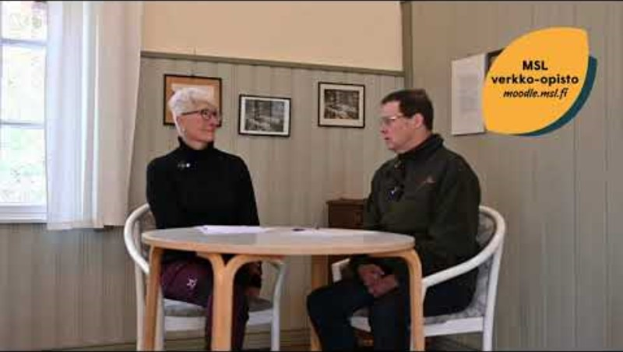
Muutoksia yhdistyslaissa
Yhdistyslakia muutettiin vuosina 2022 ja 2023.
Muutokset mahdollistavat mm. kevennetyn kirjanpidon käyttöönoton yhdistyksissä.
Muutoksiin voit tutustua tarkemmin MSL verkko-opistossa Yhdistyslain muutokset-materiaalipaketissa.
Videolla lakimies Reijo Petrell ja Antskogin kyläseura ry:n puheenjohtaja Marja Salenius keskustelevat kevennetyn kirjanpidon mahdollisuuksista.

Slide 16


Osio 2
Tehtävä
Tutustu oman yhdistyksesi sääntöihin
Mitä säännöt sanovat hallituksen jäsenten määrästä?
Mitä säännöissä sanotaan yhdistyksen toimintakaudesta, yhdistyksen kokousten määrästä ja ajankohdasta.
Milloin säännöt on rekisteröity? Pitäisikö sääntöjä uudistaa, miksi?
Notes:
Voitte myös tutkia mitä säännöissä sanotaan etäosallistumisesta

Slide 17
Tauko

Slide 18
Osio 3
Tieto
Yhdistyksen vuosikierto
Yhdistyksen toiminta- ja tilikausi
Vuosisuunnittelun vaiheet

Slide 19
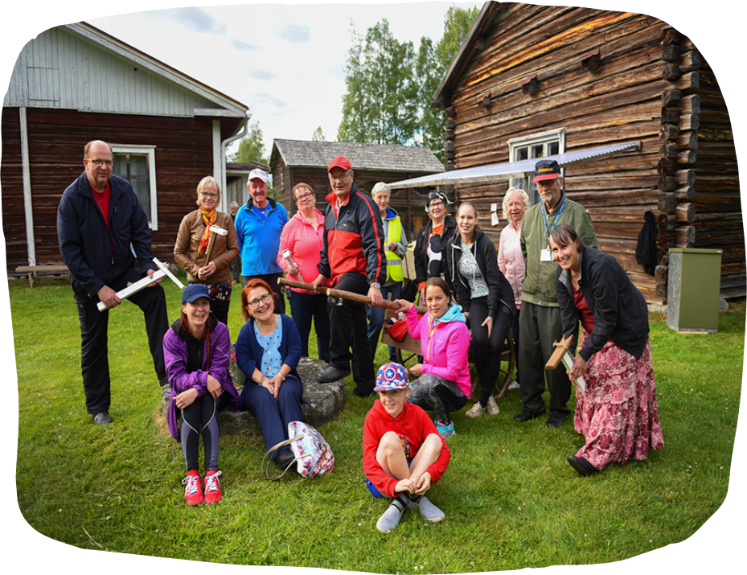
Yhdistyksen vuosikierto
Toiminta ja tapahtumat
Yhdistyksen laki- ja sääntömääräiset tehtävät
Yhdistyksen järjestämä toiminta, kuten tapahtumat, kerhot, kurssit jne.
Yhdistyslain ja sääntöjen määräämät kokoukset ja yhdistyshallinnon tehtävät

Slide 20

Yhdistyksen toiminta- ja tilikausi on määritelty yhdistyksen säännöissä.
Notes:
Kysymyksiä:
Miten säännöissä on määritelty yhdistyksen toimintavuosi?
Mitä säännöissä sanotaan etäosallistumisesta.

Slide 21

Yhden vai kahden kokouksen malli?
Yhdistyksen säännöt määräävät, noudattaako yhdistys yhden vai kahden kokouksen mallia ja milloin sääntömääräiset kokoukset pidetään.
Jos yhdistyksellä on käytössä kahden kokouksen malli, silloin pidetään
  kevätkokous (yleensä maalis-toukokuussa) ja
  syyskokous (yleensä loka-marraskuussa)
Yhden vuosikokouksen mallissa kaikki sääntömääräiset asiat päätetään samassa vuosikokouksessa.
Yksi vai kaksi kokousta?
Notes:
Sääntömääräiset kokoukset
Tilinpäätöksen aikataulu vaikuttaa kevät (tai yhden kokouksen mallissa vuosi-) kokouksen aikatauluun; kirjanpito valmiiksi, toiminnantarkastajalle vähintään 2 viikkoa aikaa tutustua aineistoon ja kirjoittaa lausunto ennen vuosikokousta.

Slide 22


´
Syyskokous
Kahden kokouksen mallissa syyskokouksessa yleisesti käsitellään seuraavat asiat:
valitaan kokouksen puheenjohtaja, sihteeri, pöytäkirjantarkastajat ja ääntenlaskijat
todetaan kokouksen osanottajat, laillisuus ja päätösvaltaisuus
vahvistetaan kokouksen työjärjestys
päätetään hallituksen puheenjohtajan, hallituksen jäsenten sekä toiminnantarkastajien palkkioista
päätetään jäsenmaksuista
käsitellään ja vahvistetaan toimintasuunnitelma ja talousarvio seuraavalle vuodelle
valitaan hallituksen puheenjohtaja
valitaan hallituksen jäsenet ja varajäsenet
valitaan toiminnantarkastaja ja varatoiminnantarkastaja
käsitellään aloitteet ja hallituksen/johtokunnan/toimikunnan niistä antamat lausunnot

Slide 23

Yksi vuosikokous
Yhden vuosikokouksen mallissa vuosikokouksessa käsitellään yleisesti seuraavat asiat
valitaan kokouksen puheenjohtaja, sihteeri, pöytäkirjan tarkastajat ja ääntenlaskijat,
todetaan kokouksen osanottajat, laillisuus ja päätösvaltaisuus,
vahvistetaan kokouksen työjärjestys,
käsitellään toimintakertomus edelliseltä toimintavuodelta
käsitellään tilinpäätös ja toiminnantarkastajien lausunto sekä vahvistetaan tilinpäätös
päätetään vastuuvapauden myöntämisestä hallitukselle/johtokunnalle sekä muille vastuuvelvollisille
käsitellään toimintasuunnitelma
päätetään hallituksen jäsenten ja toiminnantarkastajien palkkioista
määrätään varsinaisten ja kannattavien jäsenten jäsenmaksujen suuruus ja käsitellään talousarvio
valitaan yksi tai kaksi toiminnantarkastajaa (yhdelle myös varatoiminnantarkastaja)
valitaan hallituksen/johtokunnan puheenjohtaja
valitaan hallituksen/johtokunnan muut jäsenet
käsitellään aloitteet ja hallituksen/johtokunnan/toimikunnan niistä antamat lausunnot
valitaan yhdistyksen edustajat ja varaedustajat kokouksiin, joihin yhdistyksellä on oikeus nimetä edustajansa
Notes:
Käytetään myös nimeä Yhdistyksen kokous. (Kommentti: tai yleiskokous)

Slide 24
Yhdistyksen kokous vs. hallituksen kokous
Kokouksen asialista | Yhdistyksen kokous | Hallituksen kokous
1. kokouksen avaus
2. kokouksen laillisuus ja päätöksenvaltaisuus | Kokous on laillinen, kun kokous on kutsuttu koolle yhdistyksen sääntöjen mukaan. Kokous on päätösvaltainen, kun paikalla on yksikin jäsen. | Kokous on laillinen, kun hallituksen jäsenet ovat saaneet tiedon kokouksesta riittävän aikaisin (ei ole erikseen määrättyä aikaa). Kokous on päätösvaltainen, kun paikalla on enemmän kuin puolet hallituksen jäsenistä, elleivät yhdistyksen säännöt määrää muuta.
3. kokouksen järjestäytyminen; puheenjohtajan ja sihteerin valinta | Kokouksen avaa yleensä yhdistyksen puheenjohtaja (hallituksen puheenjohtaja). Kokous valitsee riippumattomasti kokouksen puheenjohtajan ja sihteerin. Kokouksen puheenjohtajana ja sihteerinä yleensä toimii joku muu kuin hallituksen jäsen. | Kokouksen puheenjohtajana toimii hallituksen (yhdistyksen) puheenjohtaja ja sihteerinä hallituksen (yhdistyksen) sihteeri.
4. edellisen kokouksen pöytäkirja | Pöytäkirja on julkinen. Pöytäkirjan tarkistavat kokouksen päättämät pöytäkirjan tarkastajat. Pöytäkirja on tarkastettu pöytäkirjantarkastajan allekirjoituksella. Puheenjohtaja ja sihteeri allekirjoittavat aina pöytäkirjan. | Pöytäkirja ei ole julkinen. Pöytäkirja tarkistetaan joko heti kokouksen jälkeen kaikkien allekirjoituksella tai seuraavassa kokouksessa erillisessä kokouksen asiakohdassa. Puheenjohtaja ja sihteeri allekirjoittavat aina pöytäkirjan.
5. Esityslistan asiat x kpl | Yhdistyksen sääntöjen mukaiset asiat ja hallituksen kutsussa mainitut asiat. Muista kuin etukäteen lähetetyssä esityslistassa olevista asioista ei voida tehdä päätöksiä. | Ei ole erikseen vaadittua esityslistaa, mitkä kokouksen tulisi käsitellä. Hyvän kokoustavan mukaisesti hallituksen kokouksissa käsitellään säännöllisesti seuraavia asioita: laskut ja muut rahaan liittyvät asiat ja uudet jäsenet.
6. kokouksen päättäminen | Kokouksen puheenjohtaja päättää kokouksen. | Hallituksen puheenjohtaja päättää kokouksen.
Kokouksen koollekutsuminen | Tulee kutsua koolle yhdistyksen sääntöjen mukaisesti: riittävän aikaisin, aika, paikka, kutsutapa | Puheenjohtaja tai hänen estyneenä ollessa varapuheenjohtaja kutsuu koolle ilman mitään erityistä muotovaatimusta hallituksen sopimalla tavalla.
Kokouksesta yleensä | Avoin kaikille yhdistyksen jäsenille | Voivat osallistua vain hallituksen jäsenet ja hallituksen kutsumat henkilöt.
Kokousten määrä | Vähintään sääntöjen mukainen määrä kokouksia. Ylimääräisiä voidaan pitää hallituksen kutsumana tai tietyn määrän jäsenten vaatiessa tiettyä asiaa varten. | Ei ole mitään määrää hallituksen kokouksia. Vähintään kuitenkin yksi kokous, jolla yhdistyksen vuosikokous kutsutaan koolle.
Lähde: Pasi Orava/ Opintokeskus Sivis
Notes:
Käykää lyhyesti läpi mitä eroa yhdistyksen kokouksella ja hallituksen kokouksella

Slide 25
Vuosisuunnittelu kannattaa
säästää resursseja ja ohjaa toimintaa
tukee ennakointia ja seurantaa
aktivoi jäseniä (kunhan se on kaikkien saatavilla)
motivoi osallistumaan enemmän ja ottamaan vastuuta
toiminnan kokonaiskuvan helpompi hahmottaminen → työnjako, viestintä, perehdytys
Huomioon otettavaa:
säännöt lähtökohtana
uudistuminen ympäristön muuttuessa
Notes:
Voitte keskustella siitä miten teidän yhdistyksessänne tehdään vuosisuunnittelua

Slide 26
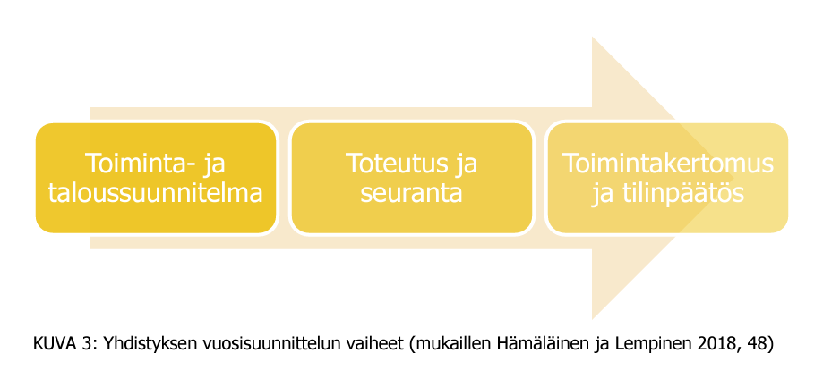
Vuosisuunnittelun vaiheet
Lähde: Mira Öling: Yhdistyksen vuosikellon suunnittelu työpajamenetelmiä käyttäen.
Notes:
Yhdistyksen toiminnan suunnittelu, toiminnasta päättäminen, toteutus sekä toiminnan seuranta ja arviointi on jatkuva prosessi. Jokaiselle vuodelle tehtävä kirjallinen toimintasuunnitelma on tuon prosessin yksi osa. Yhdistyksen hallitus esittää ehdotuksensa tulevan vuoden toiminta- ja taloussuunnitelmasta vuosikokouksessa, joka pidetään sääntöjen määräämällä aikataululla. Yhdistyksen kokous hyväksyy suunnitelmat. Mikäli yhdistys noudattaa kahden vuosikokouksen mallia, suunnitelmat esitetään syyskokouksessa.
Toiminta- ja taloussuunnitelmat ovat sitovia, ellei vuosikokouksessa ole toisin päätetty.

Slide 27

Toiminta- ja taloussuunnitelma
Toimintasuunnitelma on yhdistyksen ja sen hallituksen toimintaa ohjaavista asiakirjoista tärkein.
Toimintasuunnitelman voi jäsentää ja kirjoittaa monella eri tavalla.
Jäsenistö mukaan toiminnan suunnitteluun!
Toimintasuunnitelma ja talousarvio laaditaan samanaikaisesti.
Notes:
Jotta jäsenistön tarpeet ja toiveet näkyisivät yhdistyksen toiminnassa, kannattaa jäsenistö ottaa mukaan toiminnan suunnittelun eri vaiheisiin.
Toimintasuunnitelman tekemiseen voi osallistaa jäsenistön lisäksi tarvittaessa myös sidosryhmiä. Toimintaan liittyvät ehdotukset ja ideat kannattaa rajata pysymään sääntöjen (ja mahdollisen pitkän tähtäimen suunnitelman tai strategian) puitteissa, jollei toimintaa ole tarpeen muuttaa enemmänkin. Yhteinen suunnittelu motivoi ja sitouttaa.
Toiminnan suunnittelun alkuvaiheessa on hyvä tehdä yhdistyksen nykytilan kartoitus ja arviointi sekä peilata yhdistyksen toimintaa suhteessa sen perustehtävään.
Hallitus vastaa myös näiden suunnitelmien toimeenpanosta.
Toiminnan painopistealueet ja niihin liittyvät yleistavoitteet voivat olla samoja vuosiakin, mutta toimintasuunnitelmatasolla / vuositasolla mietitään, mitä tämän asian eteen tehdään juuri tänä vuonna, ja mitä aiomme saada asian suhteen aikaiseksi vuoden loppuun mennessä – mitkä ovat (vuosi)tavoitteemme asian suhteen?
Tavoitteet asetetaan niin, että ne on mahdollista saavuttaa. Tavoitteiden toteuttamiseen pitää löytyä riittävästi tekijöitä, aikaa, rahaa, tietotaitoa ja kumppanuuksia.
Talousarvio → Toimintasuunnitelmaan ei voi kirjata toimintoja, joille ei ole rahoitusta tai suunnitelmaa siitä, miten rahoitus hankitaan. Kaikille suunnitelluille toiminnoille täytyy löytyä myös tekijät – osallistakaa jäseniä, tehkää työnjakoa!
Seuraava vaihe on suunnitelmien toteuttaminen ja toteutumisen seuraaminen. Suunnitelmia on tärkeä seurata, koska muutoin ne ovat hyödyttömiä.

Slide 28
Toteutus & seuranta, vuosikertomus & tilinpäätös
Hallituksen tehtävä on valvoa, että suunnitelmia toteutetaan.
Seuranta auttaa reagoimaan mahdollisiin ongelmiin ajoissa.
Seurataan tavoitteiden saavuttamista ja laadittujen suunnitelmien noudattamista.
Seurannan tukikysymyksiä:
  Miten on mennyt?
  Missä on onnistuttu?
  Missä on kehitettävää?
Hämäläinen ja Lempinen 2018
Toiminta- eli vuosikertomus ja tilinpäätös laaditaan tilikauden päättymisen jälkeen.
Toiminnantarkastaja tutustuu hallituksen laatimiin aineistoihin ja kirjoittaa niistä lausunnon. Asiakirjat hyväksytään yhdistyksen vuosikokouksessa.
Notes:
Tavoitteiden taso riippuu yhdistyksen koosta ja rakenteesta. Talousarvio on myös tavoite. Tehtyjen suunnitelmien seuranta kannattaa myös tehdä yhdessä.
On myös hyvä sopia etukäteen mitä tehdään, jos tavoitteita ei saavuteta. Syiden selvittäminen poikkeamissa on myös oleellista. Syitä voivat olla esimerkiksi odottamattomat muutokset, epärealistiset suunnitelmat tai jäsenmäärän muutokset. Talouden seurantaa käsitellään seuraavalla kerralla, toiminnan seurantaa voi toteuttaa esim. tukikysymysten avulla. Jäsenistölle voi myös teettää kyselyn tai järjestää keskustelutilaisuuden toiminnan tavoitteiden toteutumisesta.
Vuosikertomus vs. toimintakertomus
Toimintakertomus eli vuosikertomus laaditaan toimintasuunnitelman pohjalta; suunnitelmaan lisätään toimintavuoden aikana toteutetut toimenpiteet, missä ei olla onnistuttu ja saavutettiinko tavoitteet. Toimintakertomus ja tilinpäätös laaditaan tilikauden päättymisen jälkeen ja ne on hyväksyttävä yhdistyksen vuosikokouksessa.

Slide 29
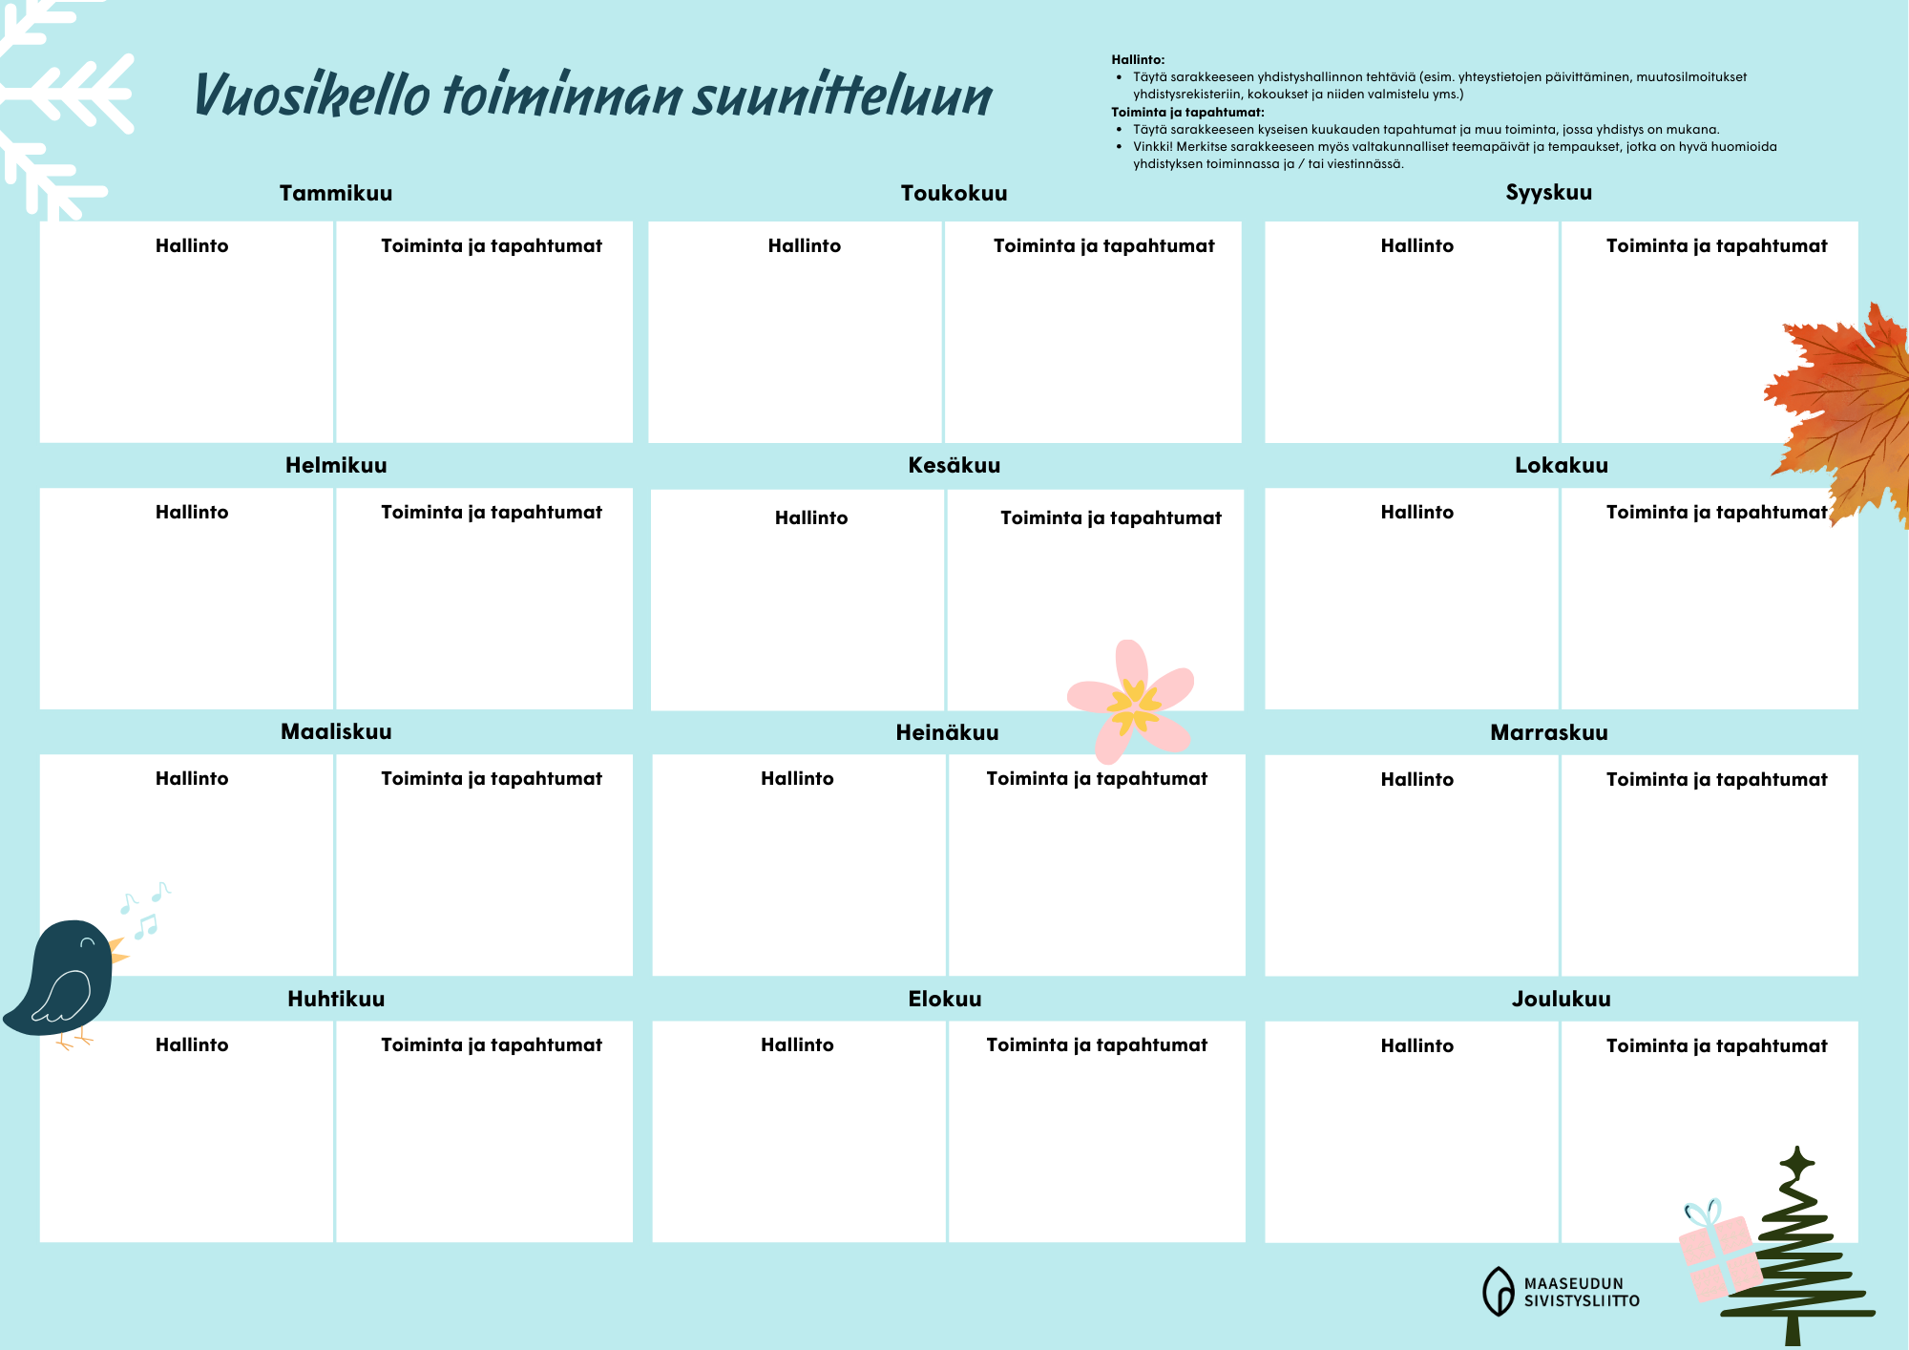
Vuosikello suunnittelun tukena
Vuosikello on koko vuoden kattava suunnitelma organisaatiolle.
Vuosikellon hyötyjä ovat
ajanhallinta
toiminnan ennakointi
systemaattinen toiminta
yhteiset tekemiset ovat kaikkien tiedossa
tukee tulosten arviointia ja resurssien mitoittamista
Vuosikellopohjia löytyy monenlaisia.
Notes:
Vuosi on yhdistykselle luonnollinen jakso.
tilikausi on yleensä kalenterivuosi
ennustettavuudenkin kannalta kohtuullinen aika
Vuosikellon pohjana toiminta- ja taloussuunnitelma: niiden laatiminen, seuranta sekä toteutus ja päätös. Visuaalisuus voi helpottaa kokonaisuuden hahmottamista.
Organisaatioissa vuosikellon huonona puolena voidaan pitää sitä, että se hidastaa uusiutumista, mutta toisaalta se myös suojaa turhan tekemiseltä (Laamanen, Räsänen ja Juutilainen 2016, 188).
Vuosikello voidaan laatia työpajana erilaisia osallistavia ideointimenetelmiä hyödyntäen (aivoriihi, miellekartta ym). Työpajan tarkoituksena on kerätä mahdollisimman paljon vuosikelloon aikataulutettavia toimintoja. Lootuksenkukkamenetelmä yksittäisten tapahtumien tai toimintojen tarkasteluun ja suunnitteluun.
Suunnittelua varten yhdistyksen nykytila tulee kartoittaa (Kuokkanen, Myllyviita ym. 2018, 11). Tähän hyvä työkalu on SWOT-analyysi (KUVA 20). Yhdistyksen toiminta-ajatuksen tarkasteleminen kannattaa tehdä aina aika ajoin, sillä myös toimintaympäristö muuttuu jatkuvasti ajan kuluessa. Toiminnan tarkoitus, yhdistyksen olemassaolon syy ja arvot tulee olla tiedossa koko jäsenistölle. Hyvä tukikysymys yhdistyksen toimintaa tutkiskellessa on: Miten yhdistyksen toiminta on muuttunut viime aikoina?
Kellotaulumaista vuosikelloa yhdistys voi käyttää erityisesti uusien jäsenten kanssa, sillä siitä saa yhdellä silmäyksellä kuvan yhdistyksen toimintaan liittyvistä tärkeimmistä toiminnoista ja niiden sijoittumisesta vuoteen. Kalenterimallista osiota vuosikellosta on tarkoitus hyödyntää nimenomaan resurssoinnissa ja ennakoinnissa. Siihen on aikataulutettu tärkeiden tapahtumien lisäksi myös niitä edeltäviä toimia, joita ilman kyseistä tapahtumaa ei saada toteutettua.
Vuosikello on vain yksi osa. Suoraan vuosikelloon liittyviä kehittämiskohteita on esimerkiksi vastuuhenkilöiden nimeäminen siinä oleviin tehtäviin. On myös määriteltävä mikä taho seuraa vuosikellon toteutumista. Looginen taho seuraamaan toteutumista on yhdistyksen hallitus, mutta voisiko se olla myös hallituksen ulkopuolinen henkilö (tai muutama henkilö) joka olisi niin sanottu vuosikellovastaava.
Vuosittaisen suunnitelman lisäksi yhdistyksissä tarvitaan pitkäjänteistä suunnittelua, joka kattaa useampia vuosia, esimerkiksi viisivuotissuunnitelma.
Työkaluna vuosikellopohja, kehittelemme myös laajempaa versiota.

Slide 30
Osio 4
Tehtävä
Vuosikellon täyttäminen
Valitkaa vuosikelloista joko hallinnon tai toiminnan vuosikello.
Hallinnon vuosikello:
Mitä hallinnollisia tehtäviä yhdistyksen vuoteen kuuluu?
Toiminnan vuosikello:
Mitä toimintaa yhdistyksen vuoteen kuuluu? Tutkikaa vuosikalenteria, mitkä valtakunnalliset teemapäivät tai juhla-ajat sopivat toimintaanne. Mitä uusia ideoita keksitte toimintaan?
Notes:
Valitkaa erilaisista vuosikellomalleista sopiva. Kanvaasi käy parhaiten yhdessä ideointiin, excel toimii jo toimintasuunnitelmanakin.

Slide 31


Kertaa ja opi lisää!
Lisää aiheeseen liittyvää materiaalia ja ladattavat vuosikellopohjat löydät MSL verkko-opistosta Yhdistystoiminnan ytimessä –kurssilta.

Slide 33
Lähteet ja lisätietoa
Yhdistyksen ABC – opas suomalaiseen yhdistystoimintaan
Yhdistyslaki
Hyvinkään yhdistykset: Yhdistyshallinto sujuvaksi
https://www.kokouskaytannot.fi/hallituksen-esitys-yhdistyslain-muuttamiseksi-on-annettu-eduskunnalle-6-10-2022/
https://www.yhdistystoimijat.fi/vuosikello-2-2/vuosi-tai-kevatkokous/
Tulorekisteri yhdistyksille ja säätiöille
Yhdistysten hyvä hallintotapa. Soste.

Slide 34
Lähteitä ja lisätietoa
Yhdistyksen ABC – opas suomalaiseen yhdistystoimintaan
Yhdistyslaki
Hyvinkään yhdistykset: Yhdistyshallinto sujuvaksi
HÄMÄLÄINEN, J. ja LEMPINEN, M. 2018. Toiminnan suunnittelu ja hallinto yhdistyksissä
opinnäytetyössä
Mira Öling: Yhdistyksen vuosikellon suunnittelu työpajamenetelmiä käyttäen. Opinnäytetyö 2020, Savonia
KARREINEN, L., HALONEN, M. JA TENNILÄ, M. (toim.) 10 askelta parempaan vapaaehtoistoimintaan. Tampere: Hämeen Kirjapaino Oy 2017.
https://www.yhdistystoimijat.fi/vuosikello-2-2/vuosi-tai-kevatkokous/
https://www.kuuloliitto.fi/palvelut/yhdistyksille/perustehtava-ja-toiminnan-suunnittelu/
Tulorekisteri yhdistyksille ja säätiöille
Notes:
Saatte jälkeenpäin sähköpostitse esityksen sekä lisämateriaalit (kokousten esityslistamallit, hallituksen ja yhdistyksen kokousten vertailutaulukon sekä vuosikellopohjan). Lopuksi pyytäisin vielä pikaista palautetta tästä koulutuskerrasta ☺

